Slide 1
Федеральное государственное бюджетное образовательное учреждение высшего образования "Красноярский государственный медицинский университет имени профессора В.Ф. Войно-Ясенецкого" Министерства здравоохранения Российской Федерации Фармацевтический колледж
БИОЛОГИЧЕСКИ АКТИВНЫЕ ДОБАВКИ
ДЛЯ СНИЖЕНИЯ ВЕСА
ВЫПОЛНИЛ:
Студент 110 группы 2 курса
Елистратова Валентина Борисовна

Slide 2
Избавиться от лишнего веса — непростая задача. Чтобы достичь цели, придется пересмотреть образ жизни и рацион питания, уделить время физнагрузкам. В дополнение к этому можно прибегнуть к приему специальных средств — БАДов, способствующих снижению веса.

Slide 3
У БАДов для похудения может быть различный механизм работы:
усиливают метаболизм, ускоряют процесс жиросжигания,
препятствуют усвоению жиров и углеводов,
снижают аппетит

Slide 4
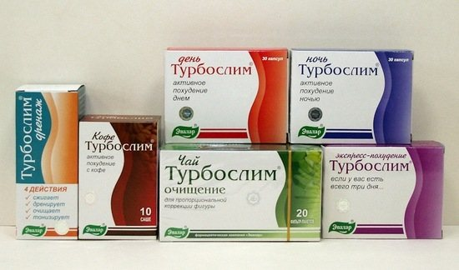
ТУРБОСЛИМ ДЛЯ ПОХУДЕНИЯ
Разработка от компании Эвалар. Продукция сертифицирована как источник антиоксидантов, минералов и витаминов.
Виды БАДов Турбослим – это капсулы, крем, жевательные таблетки, чай, кофе, батончики.
Состав: биофлавоноиды цитрусовых, экстракт гуараны, экстракт красных морских водорослей, папаин, бромелайн, витамин С, цинк, кукурузные рыльца.

Slide 5
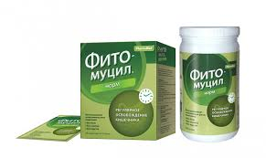
ФИТОМУЦИЛ
Биодобавка в форме порошка для нормализации работы желудочно-кишечного тракта, а также для снижения веса, аппетита, тяги к сладкому.
В состав Фитомуцила входят 2 натуральных компонента: оболочка семян особого сорта подорожника Psyllium и мякоть плодов сливы домашней – богатые натуральные источники пищевых волокон. Фитомуцил не содержит сахаров, вкусовых добавок и красителей.

Slide 6
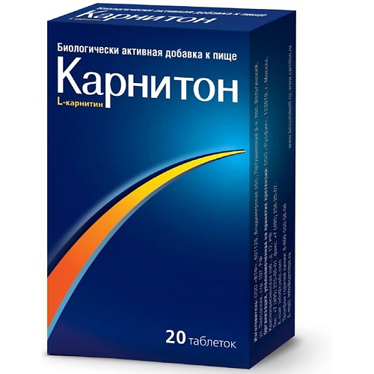
КАРНИТОН
Карнитон - производное аминокислоты, которая является эссенциальным кофактором метаболизма жирных кислот. Нормализует белковый и жировой обмен. Оказывает анаболическое действие. Способствует нормализации основного обмена при гипертиреозе.
Применяют в качестве биологически активной добавки к пище - источника L-карнитина.

Slide 7
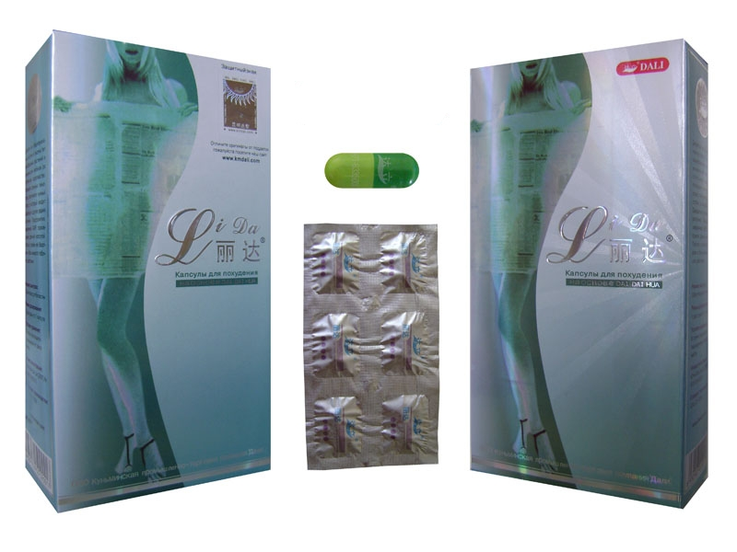
Капсулы БАД Li Dа
Капсулы БАД Li Dа - продукт для похудения, жиросжигания, притупляют чувство голода. Ключевыми действиями средства для похудения lida являются не только подавление и контроль аппетита.
Состав: герани экстракт, кофеин, померанца горького экстракт, белой ивы коры экстракт, крапивы экстракт, кремния диоксид.

Slide 8
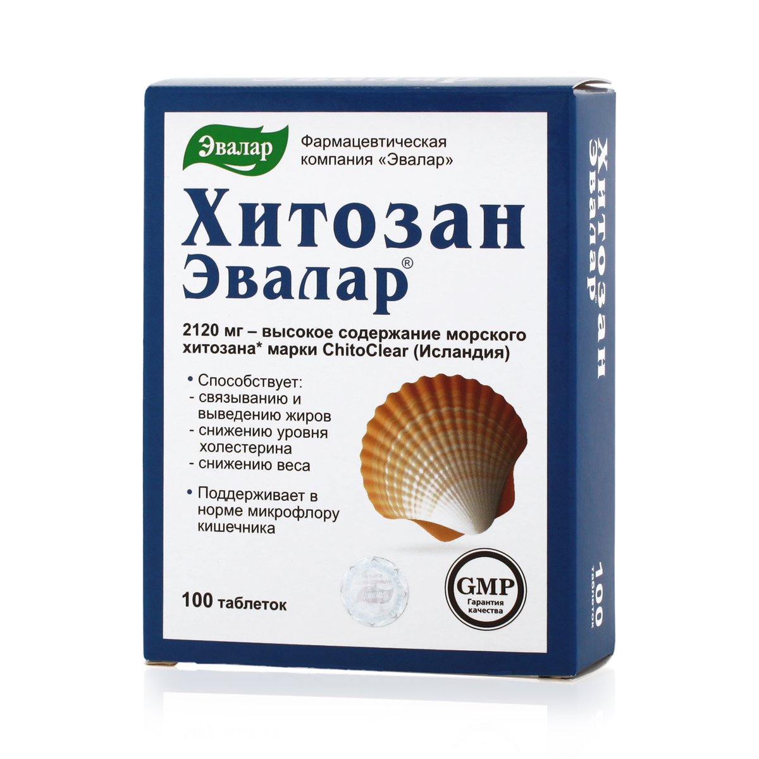
Хитозан Эвалар
Хитозан - Эвалар создан на основе хитозана - аминополисахарида, полученного из панцирей ракообразных, являющегося натуральным источником пищевых волокон. Хитозан связывает и выводит из организма жиры, поступающие с пищей, способствует нормализации обмена веществ, снижению уровня холестерина и сахара в крови.
величивает перистальтику кишечника и обеспечивает быстрое выведение из организма пищевых жиров, токсических соединений, поступающих в кишечник, и образующихся в нем канцерогенов; способствует нормализации кишечной флоры;

Slide 9
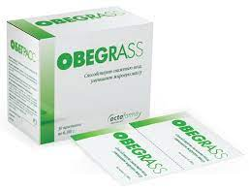
ОБЕГРАСС
препарат, который благодаря сочетанию активных компонентов помогает регулировать работу кишечника, контролировать вес и следить за фигурой.
Действие выражается в снижении ценности пищи (калорийности) через снижения усвоения жиров.
Состав: фруктоолигосахариды, хитозан (поли-N-ацетилглюкозамин), экстракт виноградных зерен, витамин С (аскорбиновая кислота)

Slide 10
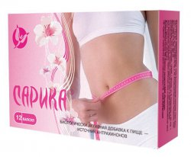
САРИКА
Сарика - это биологически активная добавка, в основу которого входят травы природного происхождения.
Способствует расщеплению жиров, коррекции фигуры, очищению организма от вредных веществ и улучшению работы кишечника.
Состав: сок листьев алоэ вера, корни горца многоцветкового, недозрелые плоды померанца, семена кассии тора, натуральные антиоксиданты, соевое масло, корни цистанхи солончаковой.
листья и сок алоэ вера содержат антрагликозиды (алоин - составляющая алоэ-эмодин, наталоил, рабабер-берон, гомонаталоин), раздражающие слизистую оболочку и усиливающее пересталику кишечника; производные смолистых веществ, эфирные масла, ферменты, заменимые и незаменимые аминокислоты, витамины (группа В, холин, фолиевая кислота, бета-каротин, витамины А, С, Е), минералы - кальций, калий, натрий, магний, цинк, медь, хром, фосфор, салициловая кислота, полисахариды, фитонциды.

